Slide 1
用Python学人工智能
南京邮电大学 计算机学院 薛景
2019-2020学年 第二学期

Slide 2
课程内容介绍
以Python为工具学习人工智能的思想和算法
以伯克利大学《人工智能导论》为教学蓝本
在线资源： http://inst.cs.berkeley.edu/~cs188/fa18/
对同学们的要求：数学、英语、计算机，上课要带电脑
QQ讨论群： 230689474（校内），527586259（校外）

Slide 3

参与课程的方式
校内学习者
下载并登录“中国大学MOOC”的APP
认证成为校内学生
使用微信扫描课堂二维码，加入慕课堂班级
打开中国大学MOOC的APP学习《Python与 人工智能》SPOC课程
校外学习者
需要提前把你的学号和姓名发给我
登录并访问“百度AI Studio”
点击课程页面中“我的课程”按钮
点击“加入课程”，输入邀请码：0neEr4(第一个字符是零)和个人信息

Slide 4

CS 188: Artificial Intelligence
Introduction
Instructors: Dan Klein and Pieter Abbeel
University of California, Berkeley
[These slides were created by Dan Klein and Pieter Abbeel for CS188 Intro to AI at UC Berkeley. All materials available at http://ai.berkeley.edu.]
Notes:
Please retain proper attribution, including the reference to ai.berkeley.edu. Thanks!

Slide 5
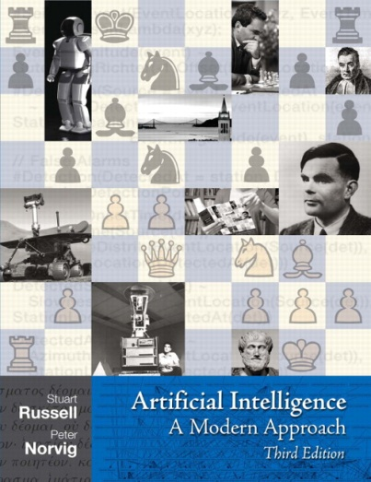
配套教材（建议在网络上下载PDF版本）

Slide 6
评分标准
平时成绩：来源于慕课成绩，请每周认真对待
慕课成绩：平时作业×60%+期末考试(线上)×30%+课堂讨论×10%
期末成绩：来源于期末大作业(线下)
总评成绩：40%*平时成绩+60%*期末成绩

Slide 7
The Pac-Man Projects
P0: UNIX/Python Tutorial
P1: Search
P2: Multi-Agent Search
P3: Reinforcement Learning
P4: BNs and HMMs: Ghostbusters
P5: Machine Learning: Classification

Slide 8
Project 0: Unix/Python/Autograder Tutorial
http://inst.cs.berkeley.edu/~cs188/sp20/project0/

